Slide 1

A NED Componentes Plásticos e Metal. Ltda , desenvolve e fabrica componentes plásticos e metálicos para indústria em diversos segmentos, com ênfase em produtos para Refrigeração Comercial tipo “Plug in”, Linha Branca, Retrofit e Peças para Reposição. Trazendo inovações e soluções técnicas com foco na redução de custos, em projetos, processos e, construção, conforme a necessidade do cliente. Desenvolvemos produtos desde o seu designer até o projeto e construção de ferramentas para estamparia e moldes de injeção termoplásticos. Nesta apresentação, seguem alguns modelos de nosso desenvolvimento e fabricação, partindo do projeto ao fornecimento das peças conforme especificações dos clientes. Apresentamos também o nosso produto próprio “patenteado”, o sistema de “ Autofechamento 19mm” (dobradiça pivô) único no mercado com essa medida, para porta de refrigeradores e freezers. Este pode substituir a barra de torção com significativa redução de custos, eliminado componentes e otimizando processos na aplicação. Desenvolvemos também projetos especiais conforme as especificações de cada cliente.

Slide 2
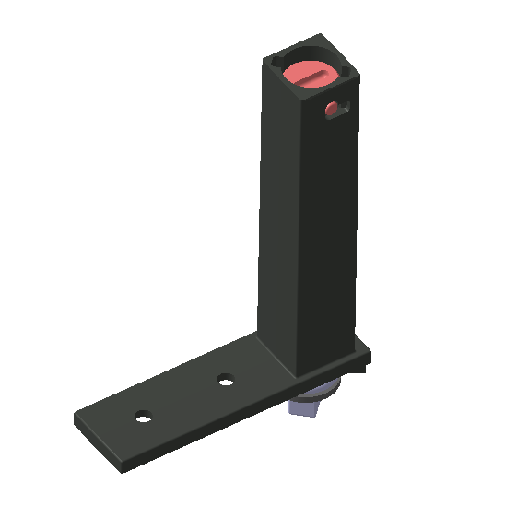
SISTEMA AUTOFECHAMENTO 19MM
Produto próprio , patenteado que pode substituir a barra de torção com redução de custos (ver bucha adaptadora). Para portas de até 32Kg de peso e , 250K ciclos de abertura e fechamento

Slide 3
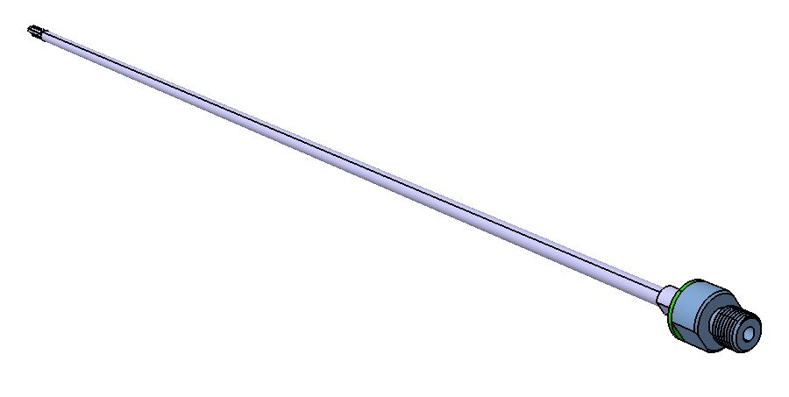
BARRAS DE TORÇÃO
Produto de linha , podendo também ser fabricado conforme especificações do cliente

Slide 4
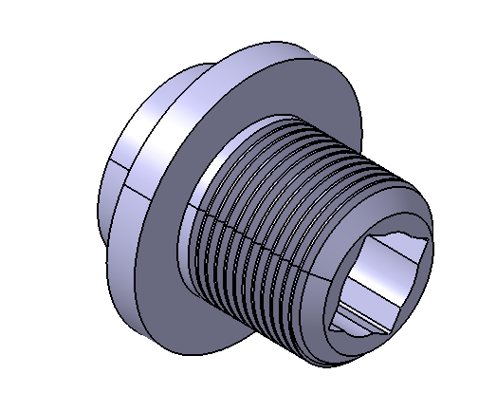
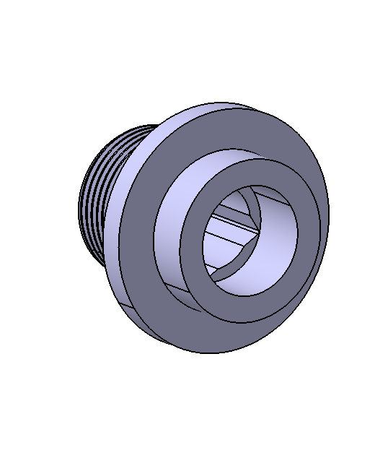
BUCHA ADAPTADORA PARA AF19MM
Produto próprio e para aplicação em
Substituição da barra de torção

Slide 5
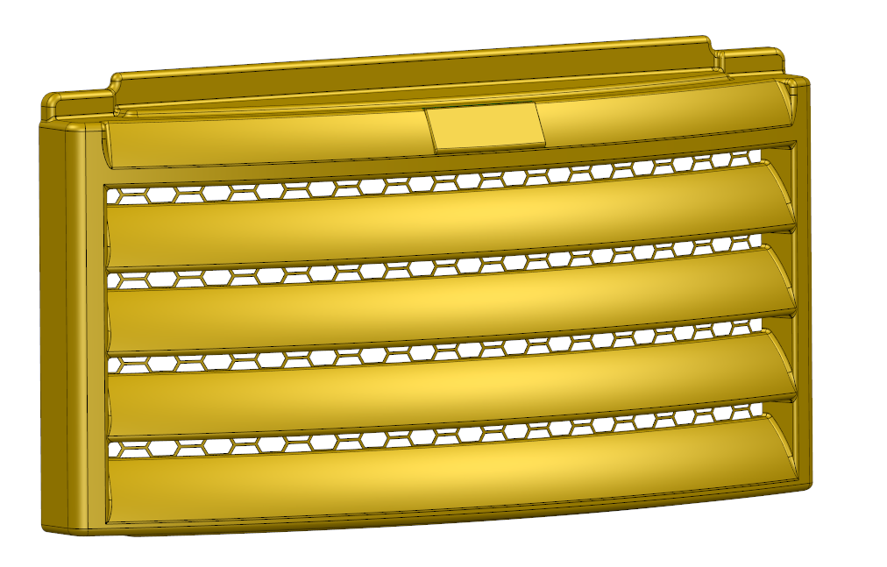
VENEZIANA/GRADE FRONTAL
Produto conceito a ser desenvolvido
conforme necessidade técnica do
cliente

Slide 6
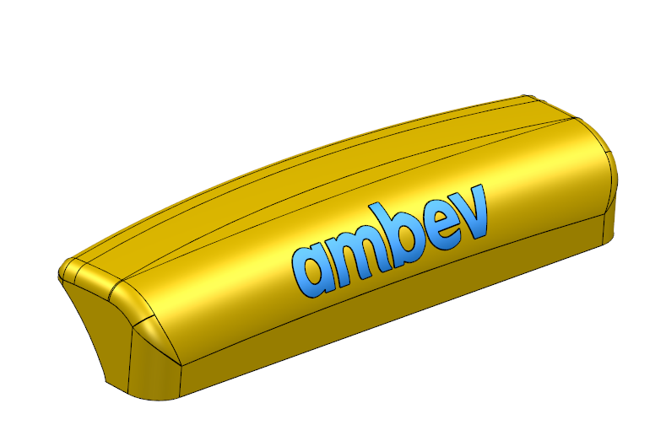
PUXADOR PORTA DE VIDRO
Produto conceito , também pode ser desenvolvido conforme especificações do cliente.

Slide 7
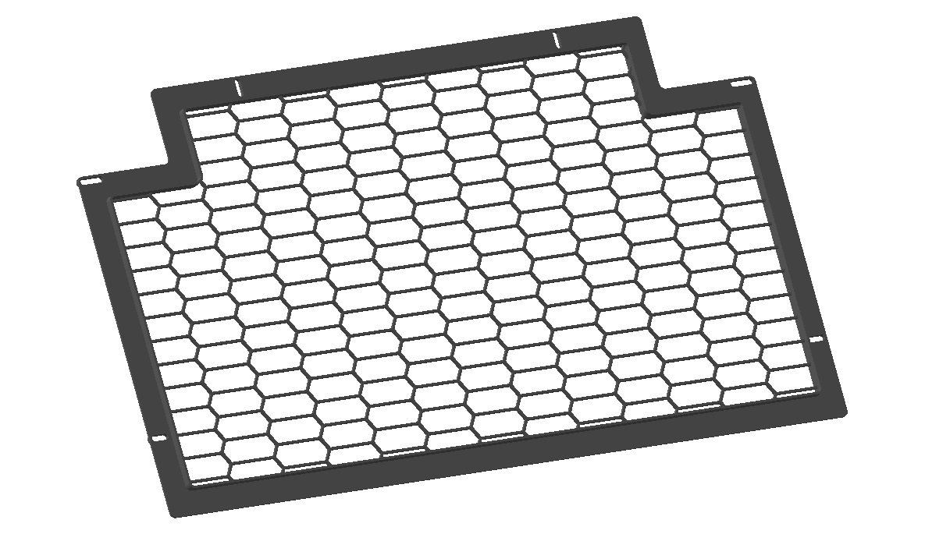
GRADE TRASEIRA DA UNIDADE
Produto próprio e pode ser desenvolvido conforme especificações do cliente

Slide 8
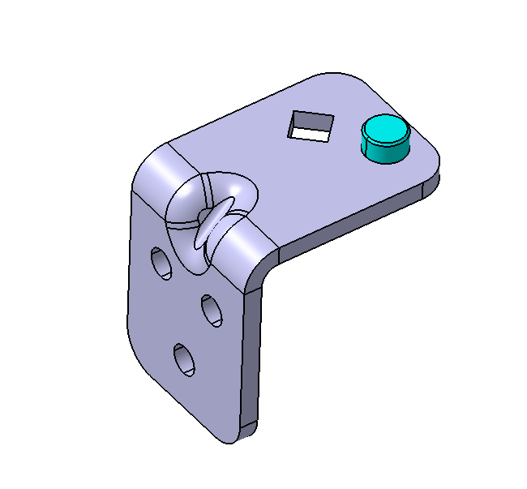
DOBRADIÇA INF. DA PORTA
Produto próprio e pode ser desenvolvido conforme especificações do cliente

Slide 9
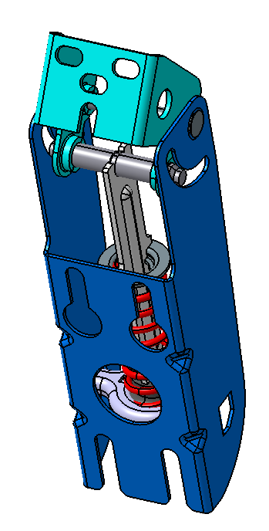
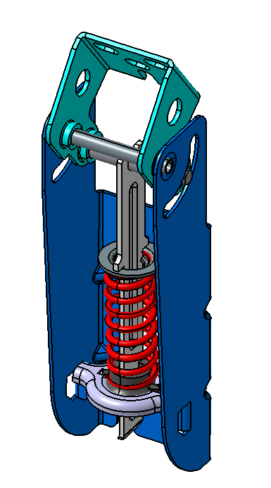
DOBRADIÇA TAMPA HORIZONTAL
Produto próprio e pode ser desenvolvido conforme especificações do cliente

Slide 10
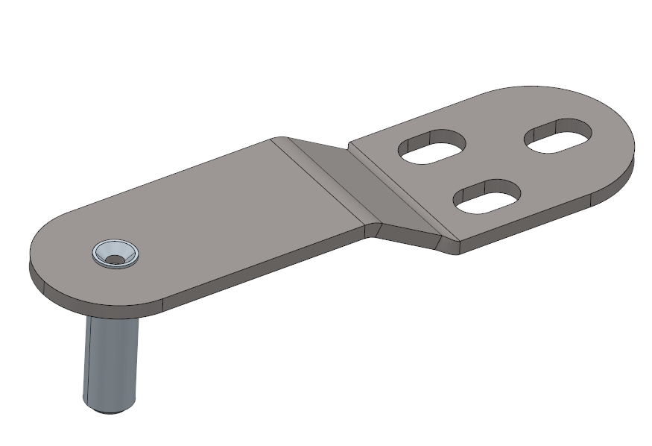
DOBRADIÇA SUP. DA PORTA
Produto próprio e pode ser desenvolvido conforme especificações do cliente

Slide 11
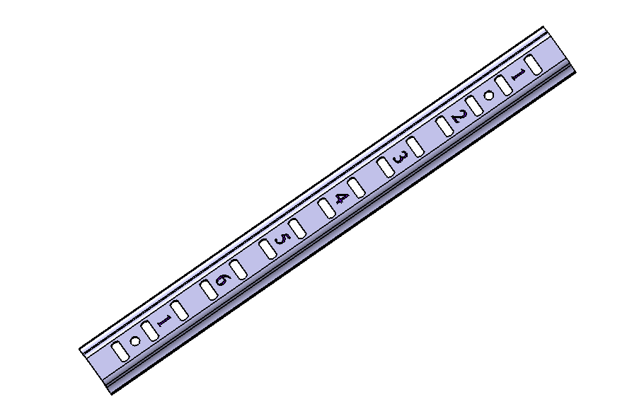
CREMALHEIRA DO TANQUE (ALUMÍNIO)
Produto próprio e pode ser desenvolvido conforme especificações do cliente

Slide 12
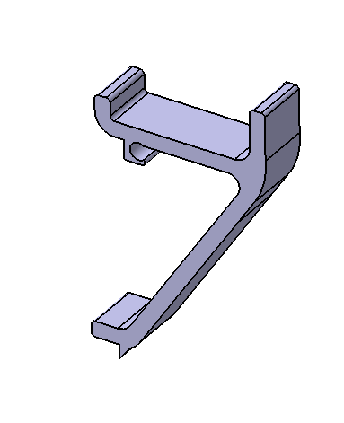
SUPORTE DA PRATELEIRA (ALUMÍNIO)
Produto próprio e pode ser desenvolvido conforme especificações do cliente

Slide 13
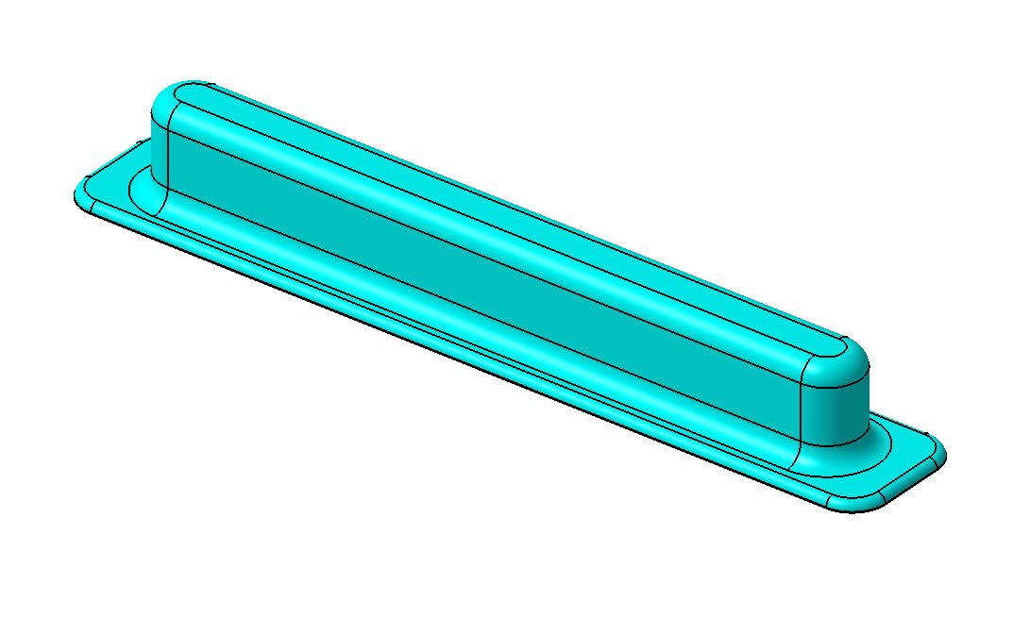
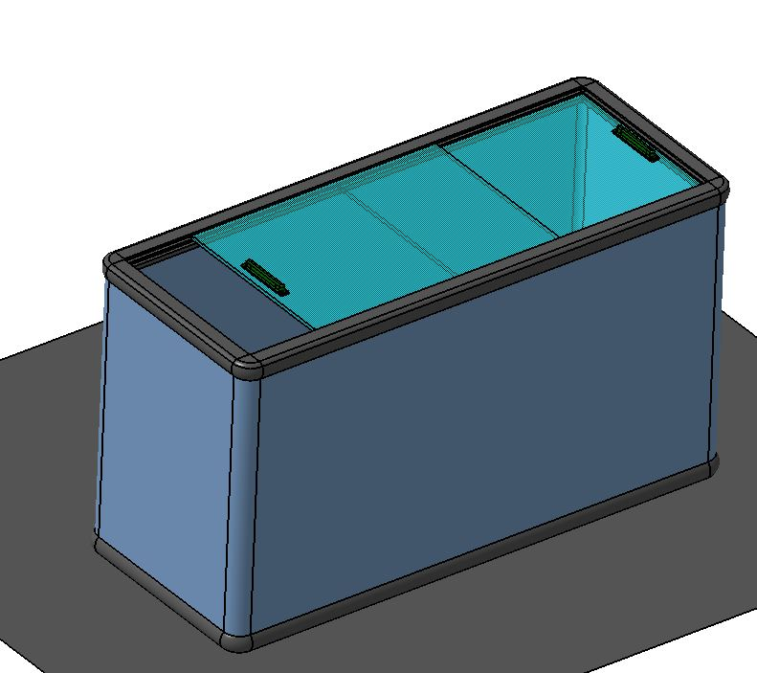
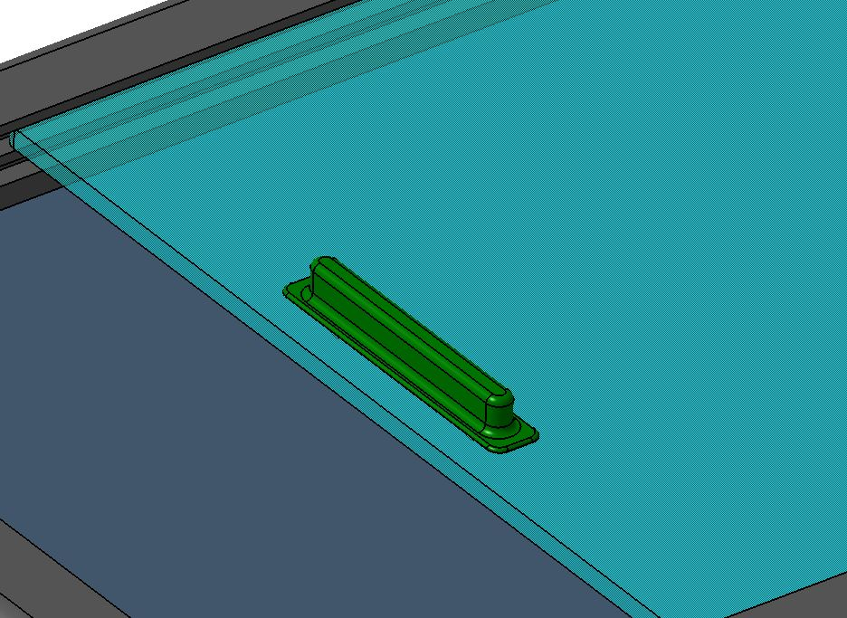
Puxador Tampa Horizontal
Produto próprio , também pode ser desenvolvido conforme especificações do cliente.

Slide 14
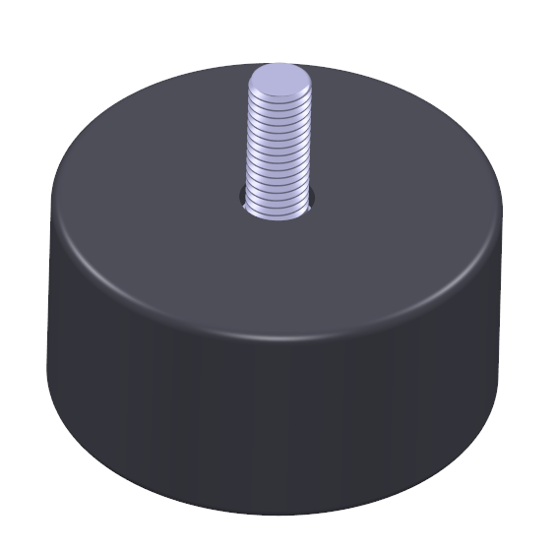
PÉ NIVELADOR VERTICAIS
Produto próprio , também pode ser desenvolvido conforme especificações do cliente.

Slide 15
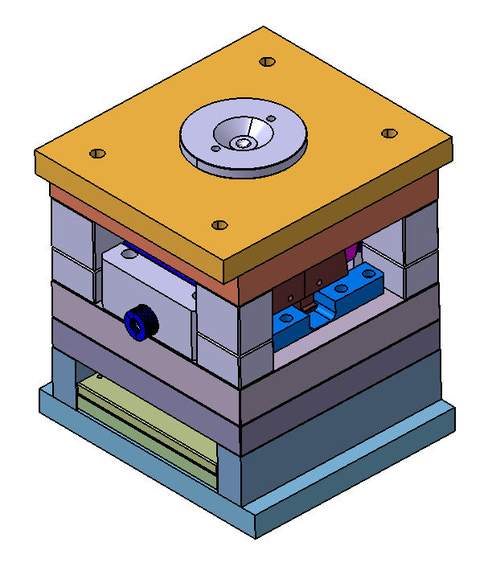
Moldes para Injeção de Termoplásticos

Slide 16
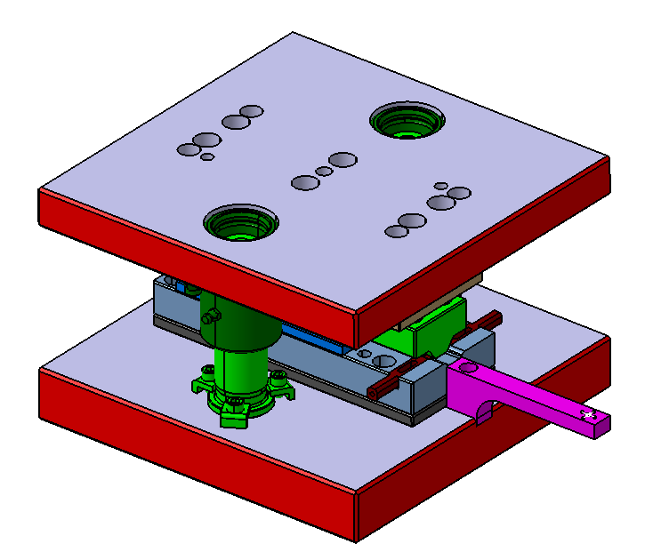
Estampos para Metálicos

Slide 17
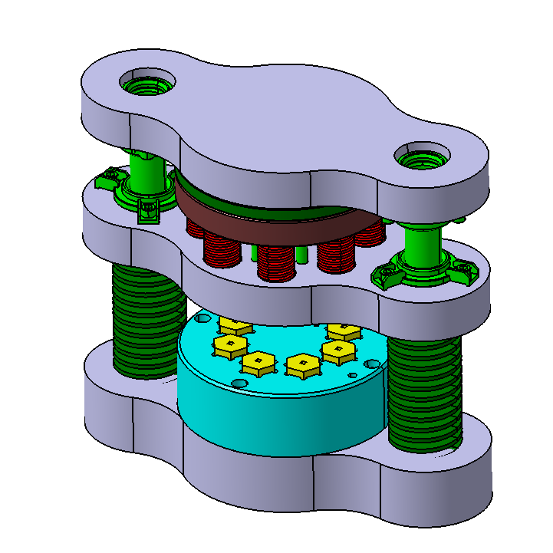
Estampos para Metálicos

Slide 18
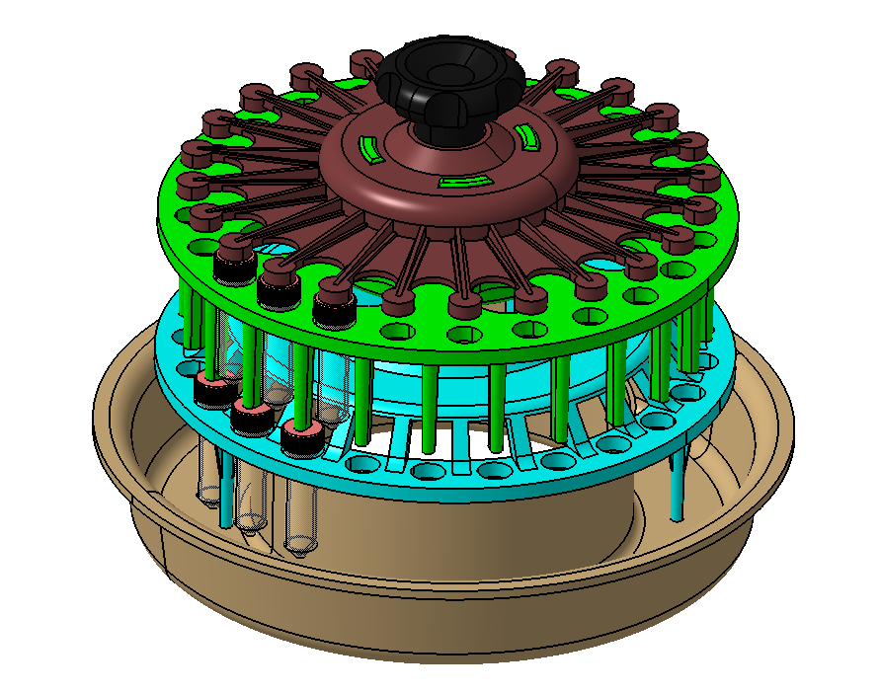
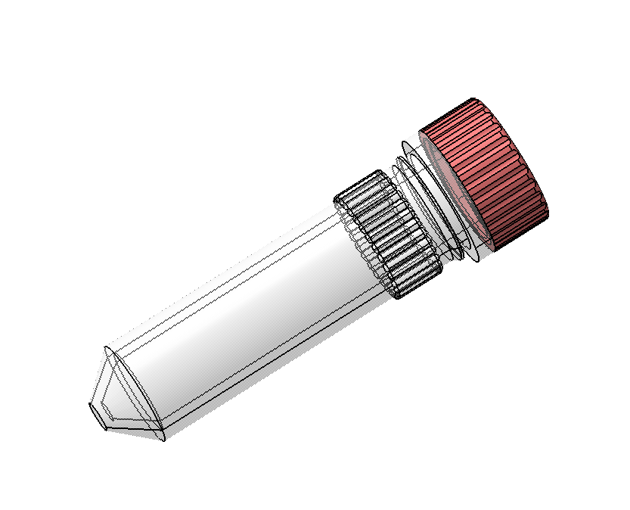
Molde e Injeção de Conjunto de Laboratórios

Slide 19
Temos como clientes no Brasil alguns dos principais fabricantes de refrigerados e freezers comerciais, bem como fabricantes de portas para refrigeração tais como:
Metalfrio Solutions
Schott Flat Glass
Rohden Vidros Ltda.
Imbera ( FEMSA).
Refricomp
Ingecold Refrigeração. ....
Dentre outros.
Para maiores informações, contate nosso representante:
Vendas: Ricardo Mansonetto
E-mail: vendas@nedsolutions.com.br
Fone: +55 11 97118-0538
Ned Componentes Plásticos e Metal. Ltda.
Av. Casa Grande Nº2.093 – Casa Grande – Diadema – São Paulo – SP
CNPJ: 36.569.610/0001-58 Fone: +55 11 2629-7010
E-mail: comercial@nedsolutions.com.br – www.nedsolutions.com.br

